Slide 1
Мен әдепті баламын.
4-сынып

Slide 2
Сөздікпен жұмыс. оқимын – буду читать әдепті – прилежный сынып – класс тәрбиелі – воспитанный

Slide 3
1-тапсырма. Сөйлемдерді оқы.
Мен жиырма алтыншы мектепте оқимын. Мен төртінші сыныпта оқимын. Мен жақсы оқимын. Сыныпта әдепті, тәрбиелі оқушы көп. Менің сыныбым өте жақсы.

Slide 4
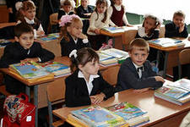
2-тапсырма. Сурет бойынша сөз, сөз тіркестер құр.

Slide 5
Буын түрлері:
Ашық буын: ВА А
Бітеу буын: ВАВ ВАВВ
Тұйық буын: АВ АВВ
3-тапсырма. Ашық буынды сөздерді теріп жаз.
Са-бақ, а-ға, қыз-дар, а-на, ең-бек, қа-ла, кө-ше, мек-теп, ба-ла, қа-ғаз.

